Slide 1
Resilinet 自修复网络模型
Survivability！

Slide 2
Resilinet解释
Resilient（能复原的； 弹回的，有弹性的； 能立刻恢复精神的）→ Resilinet（ Resilient Net）
网络/系统具有在不安全环境下依然能正常工作（保证原有操作不被攻击者篡改），保证原有数据安全，并使得当系统不再处于被攻击状态时恢复损失的数据。

Slide 3
Resilinet的引出
在不安全（易受攻击）的环境下保证系统正常工作。
对于不同攻击方式自动采用不同应对策略（治疗/恢复策略），如：DDos→主动数据包过滤，Flash Crowd（快闪攻击）→流量限制。
该模型不仅能用于防御网络攻击，也可确保计算机系统在不安全的环境下正常工作，重要信息不被泄露或篡改。

Slide 4
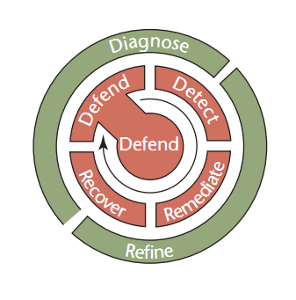

Resilinet结构
诊断
$$D^{3}R^{4}$$
防御
探测
治疗
痊愈
恢复

Slide 5

自愈合网络
诊断/探测
主动/被动
钓鱼
恶意代码
限制refine
firewall
虚拟机/沙箱
蜜罐、分流
欺骗（arp dns）
威胁、漏洞分类
僵尸网络
网络攻击（IDS）
隔离
Springboard
Honey film蜜场

Slide 6
自愈合网络
恢复
备份
代理
隧道
应急响应

Slide 7
Resilinet结构释义
内圈的四个活动不间断循环
治疗（Remediate）与痊愈（Recover）的区别：治疗表示当工作环境中具有威胁时如何更替原来的操作（原操作一般假设为在安全环境中才能够执行的，如输入网银帐号密码）；痊愈表示为了恢复数据到受攻击前状态所采用的操作。

Slide 8
Resilinet
治疗：确保系统不受更大损失
痊愈：确保损失的数据能够被找回

Slide 9
2：预防/免疫/隐身
网络活动日趋流行……
网络攻击悄无声息……
用户水平停滞不前……
安全意识依然淡泊……
攻防对抗永恒话题……
应对？？？
防患于未然！！！
隐身于网络！！！
隐形/隐身！

Slide 10
防身术之绝招
绝招3：72变
绝招2：烟幕弹
绝招1：隐形
地址端口
流量伪装
与世隔绝
装聋作哑

Slide 11
隐身术
网络5元组
协议
源端口
目的端口
源地址
目的地址

Slide 12
免疫系统
吃一堑长一智！

Slide 13
自主安全
爬虫/蠕虫/移动代码
核心思想：巡逻！

Slide 14
蜜场
Honeyfield
核心思想：嵌入身份识别信息！

Slide 15
隐匿检测系统
网络层次
信息加解密识别
隐信道(内容)
僵尸网络行为
Deep Packet Inspection

